Slide 1



Дисплей Нурофен для детей вертикальный
Тип выкладки: закрытая, вертикальная
Размеры: 300 х 210 мм
Описание:
Основной дисплей
Планограмма:
Суспензия 150 мл с клубничным вкусом | Суспензия 100 мл с клубничным вкусом | Суспензия 100 мл с апельсиновым вкусом | Таблетки с 6 лет
до появления нового дисплея новинку Нурофен для детей суспензия с клубничным вкусом 150 мл ставим слева от дисплея

Slide 2
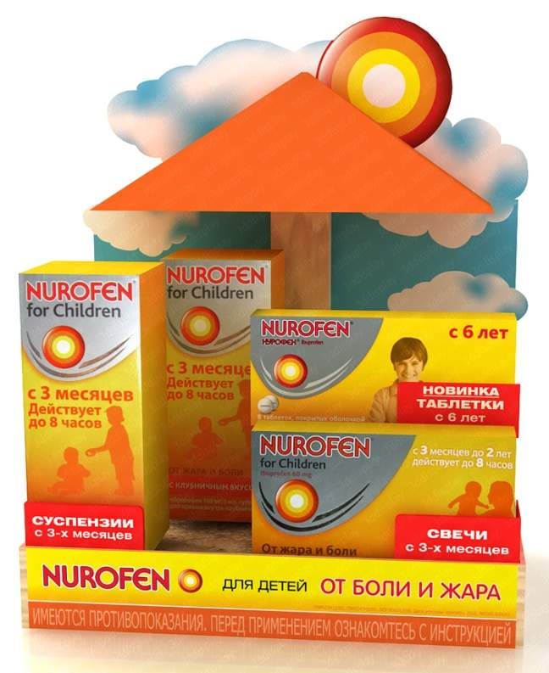
Дисплей Нурофен для детей вертикальный
Тип выкладки: закрытая, вертикальная
Размеры: 200х242х127 мм
Описание:
дисплей - песочница
Планограмма:
 |  |  | Таблетки с 6 лет
Суспензия 150 мл с клубничным вкусом | Суспензия 100 мл с клубничным вкусом | Суспензия 100 мл с апельсиновым вкусом | Суппозитории
до появления нового дисплея новинку Нурофен для детей суспензия с клубничным вкусом 150 мл ставим слева от дисплея

